Slide 1
Держит долго, очень долго

Slide 2
Описание препарата
Действующие вещества и концентрации
Протиоконазол: Спироксамин: | 160 г/л 300 г/л
Препаративная форма: | концентрат эмульсии
Культуры: | пшеница озимая
Норма расхода: | 0,6-1,0 л/га
Действие: | защитное, лечебное и искореняющее
Сроки внесения: | с фазы начала кущения и до конца цветения

Slide 3
Регламенты применения
Норма применения препарата, л/га | Культура, обрабатываемый объект | Вредный объект | Способ, время обработки, ограничения | Кратность обработок
0,6-0,8 | Пшеница озимая | Мучнистая роса, бурая ржавчина, стеблевая ржавчина, желтая ржавчина | Опрыскивание в период вегетации профилактически или при появлении первых признаков одного из заболеваний. Расход рабочей жидкости - 300 л/га | 1-2
0,8-1,0 |  | Септориоз, пиренофороз, церкоспореллез
1,0 |  | Фузариоз колоса | Опрыскивание в период вегетации конец колошения- начало цветения Расход рабочей жидкости - 300 л/га | 1

Slide 4
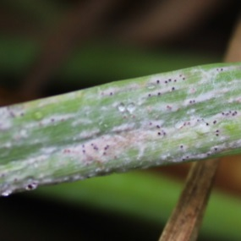
Преимущества
Усиленное действие на мучнистую росу
(эффективность >90%)
Способствует проникновению протиоконазола
(быстрое начало действия)
300 г/л спироксамина
Действие даже при низких температурах (12-15°С)

Slide 5
Скорость распределения протиоконазола
24 часа после нанесения
¹⁴C-Протиоконазола
24 часа после нанесения
¹⁴C-Протиоконазола со сприроксамином
Высокая
Концентрация д.в.
Низкая
Спироксамин обеспечивает лучшее проникновение протиоконазола в ткани листа

Slide 6
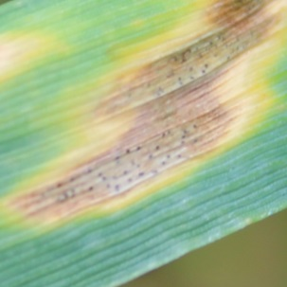
Преимущества
Мощное лечебное действие
Контроль септориоза, видов пятнистостей и церкоспореллеза
160 г/л протиоконазола
Защитный период:
до 4 недель
Физиологический эффект

Slide 7
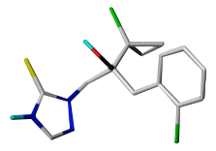
Протиоконазол: Профилактическое и лечебное действие
Протиоконазол относится к классу триазолинтионов
Триазолинтионы – усовершенствованный и
развитый на базе триазолов класс действующих
веществ с улучшенными свойствами:
Равномерное распределение в листе
Мощное лечебное действие
Более длительное профилактическое действие

Slide 8
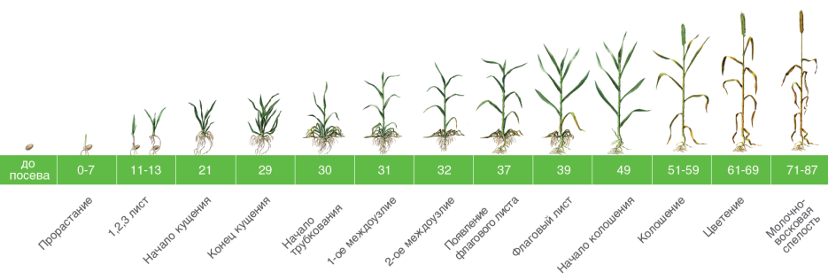
Почему важна профилактическая обработка в конце кущения?
Обработка в конец кущения
15-20 дней
Обработка по флаг-листу
Около 40 дней
Notes:
Примечание: к моменту наступления фазы флагового листа, как правило, на культуре уже развиваются виды пятнистостей и мучнистая роса.

Slide 9
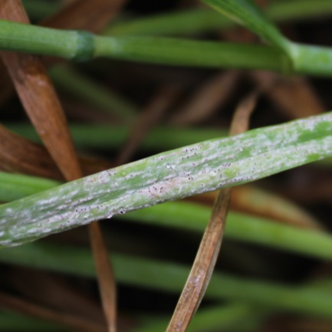
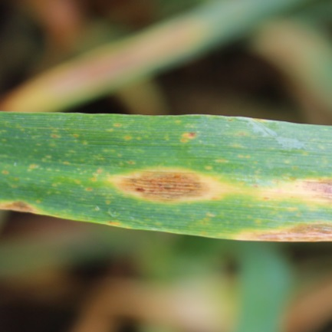
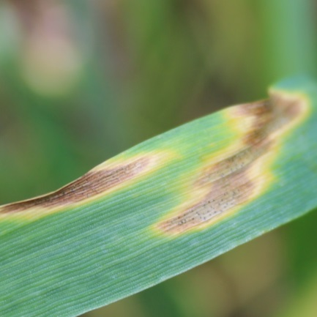
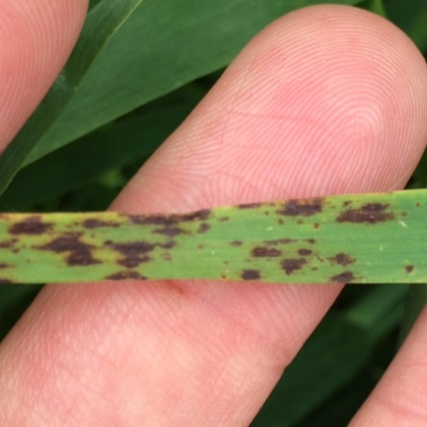
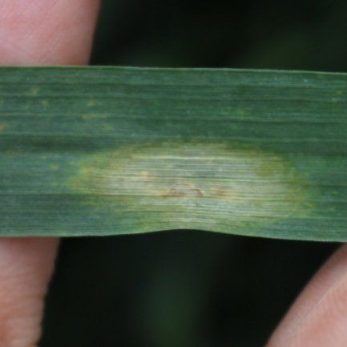
Почему важна профилактическая обработка в конце кущения?
Отсутствие профилактической обработки может привести к значительному развитию заболеваний, развивающихся на ранних этапах (виды пятнистостей, мучнистая роса)
Последствия:
Стрессовое состояние растений, негативное влияние на закладываемые в этот период элементы продуктивности
Снижение эффективности фунгицидной обработки в фазу флагового листа (необходимость работать в максимальных дозировках)

Slide 10
Почему важна профилактическая обработка в конце кущения?
Обработка Инпутом (0,6-0,8 л/га) в конце кущения позволяет подавить развитие заболеваний и предотвратить повторное заражение вплоть до появления флаг-листа

Slide 11
Почему Инпут?
При обработке озимой пшеницы в ранний весенний период температура может не подниматься выше +15°С
Важно!
Фунгициды, содержащие действующие вещества только из класса триазолов, имеют слабую активность при низких температурах, что снижает эффективность их применения
Фунгицид Инпут, за счет спироксамина, обладает высокой активностью даже при температуре +12-15°С

Slide 12
Спектр действия фунгицида Инпут
5 На уровне лучших стандартов
4 На уровне стандарта
3 Удовлетворительная эффективность
2 Слабая эффективность
1 Очень слабая эффективность

Slide 13
Эффективность против болезней
озимой пшеницы
Опрыскивание в фазу появления флаг-листа, 2014 год.
Опытное поле ВНИИБЗР. Сорт Калым

Slide 14
Эффективность против болезней
озимой пшеницы
Опрыскивание в фазу появления флаг-листа, 2013 год.
Племзавод «Большое Алексеевское». Сорт Московская-39

Slide 15
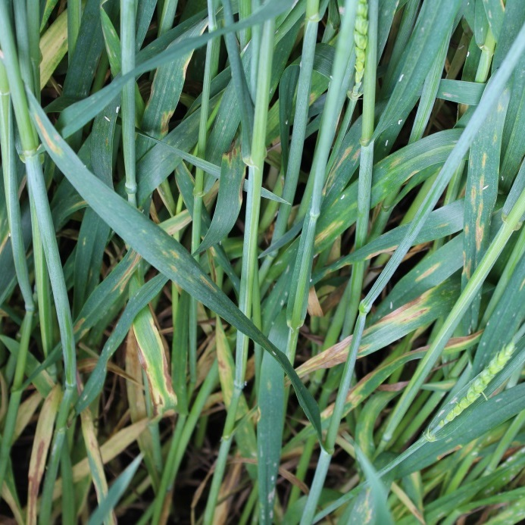
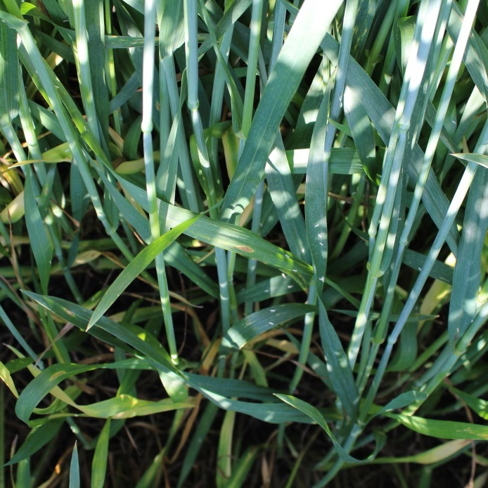
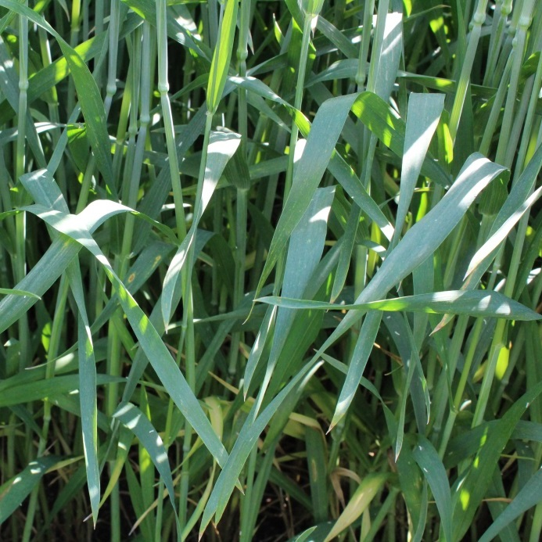
Эффективность против болезней
озимой пшеницы
Контроль
Инпут 0,6 л/га
Инпут 0,8 л/га

Slide 16
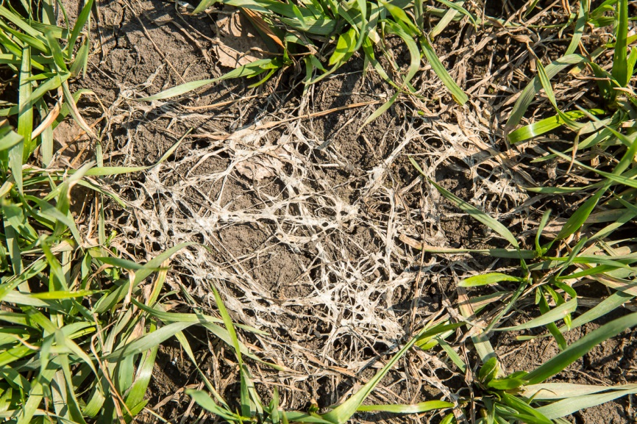
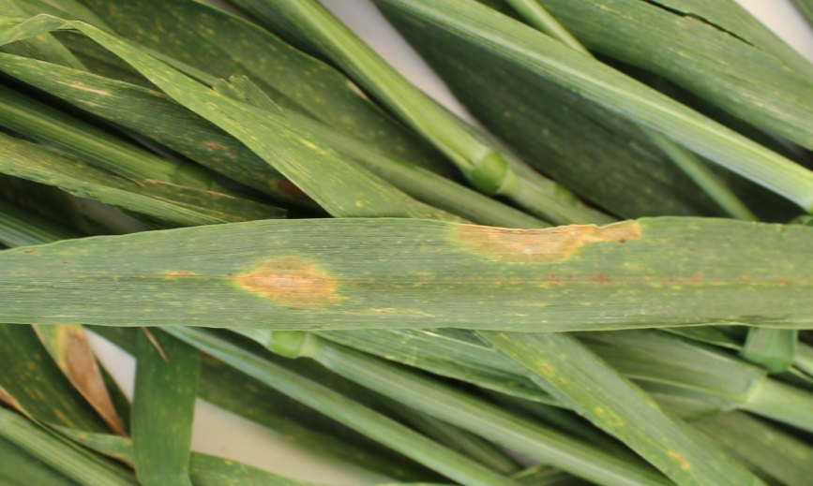
Microdochium nivale
Возбудитель снежной плесени в последующем вызывает на листьях фузариозный ожог
Последствия: снижение ассимиляционной поверхности, заражение колоса (снижение качества семян), сохранение инфекции
Решение:
Применение эффективного против снежной плесени протравителя
Осеннее применение Инпута 0,8 л/га (профилактика развития снежной плесени)
Обработка Инпутом (0,6-0,8 л/га) весной в фазу кущения, в случае значительного развития снежной плесени

Slide 17
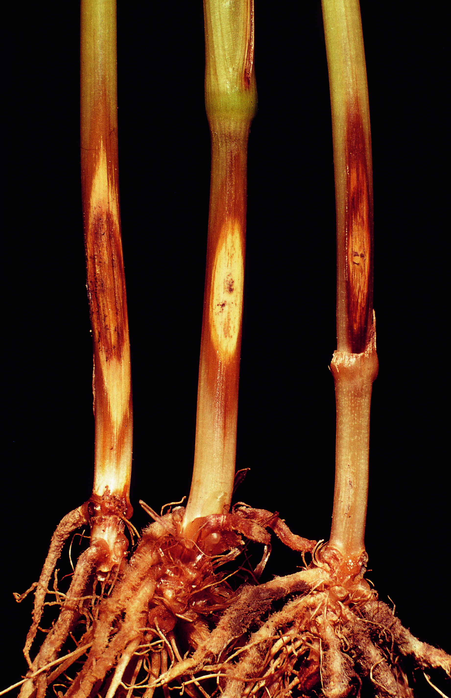
Церкоспореллез (Pseudocercosporella herpotrichoides)
Признаки: светлые с темно-коричневым, сильно размытым обрамлением пятна размером 0,5-2,5 см в длину, расположенные на корневой шейке, первом и втором междоузлиях, узлах. В средней части изъязвления возникает «глазок» в виде черного порошковидного налета.
Последствия: гибель побегов кущения, сморщивание зерновок, белоколосица, полегание и надлом стеблей
Период заражения: в течение всего вегетационного периода (в основном – конец осени и начало весны)

Slide 18
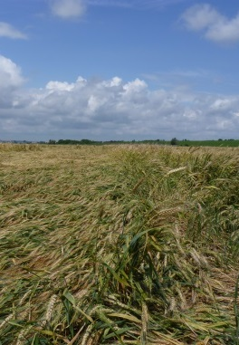
Церкоспореллез (Pseudocercosporella herpotrichoides)
Способствует распространению
Мягкие влажные зимы
Высокая доля зерновых в севообороте
Глубокая заделка и загущенные посевы
Ранний сев озимых
Прохладная и сырая погода (+5-15°С)
Источник заражения: растительные остатки

Slide 19
Опрыскивание фунгицидами против церкоспореллеза (ломкость стеблей)
!
В некоторых регионах отмечена устойчивость церкоспореллеза к бензимидазолам
Беномил
Карбендазим
Тиабендазол
Тиофанат-метил
Фунгицид Инпут (300 г/л спироксамина + 160 г/л протиоконазола) обеспечивает эффективность на уровне 90%
Для контроля патогена
рекомендуется обработка
В осенний период (дозировка 0,8 л/га)
Весной в фазу кущения (дозировка 0,8-1,0 л/га)

Slide 20
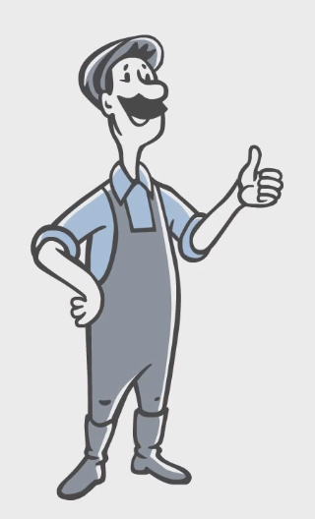
Основные преимущества
Надежный фунгицид для профилактической обработки в период кущения
Высокий уровень контроля мучнистой росы и видов пятнистостей (профилактическое, лечебное и искореняющее действие)
Продолжительность защитного действия до 4х недель
Эффективность против церкоспореллеза на уровне 90%
Предназначен для обработок в осенне-весенний период, когда температура не превышает 15°С и триазольные фунгициды не проявляют достаточной активности.

Slide 21
Рекомендуемая схема защиты
0,8-1,0 л/га
0,8 л/га
0,6-0,8 л/га
Notes:
В зависимости от условий рекомендуемые схемы могут меняться!

Slide 22
Держит долго, очень долго

